Slide 1
Klostridiová kolitida
MUDr. Lenka Vojtilová, Ph.D.
Klinika infekčních chorob FNB
Lékařská fakulta MU

Slide 2
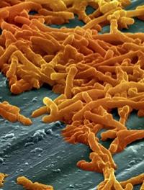
Clostridioides difficile
grampozitivní sporulující anaerobní tyčka
2 formy: vegetativní a klidová (spory)
výskyt - komenzál střeva zvířat a lidí
netoxigenní / toxigenní kmeny

Slide 3
Názvosloví
postantibiotický průjem – pouze v 1/3
pseudomembranózní kolitida
klostridiová kolitida
Clostridium difficile infection (CDI)
Clostridium difficile associated diarrhoe (CDAD)

Slide 4
Význam CDI
onemocnění známé od 70.let 20.století
epidemie až od roku 2000
nejčastější příčina nozokomiálních průjmů u dospělých
prodloužení hospitalizace a finanční zátěž pro zdravotnictví
rekurentní průběh u 25-30% adekvátně léčených pacientů

Slide 5
Počet hlášených případů CDI v ČR z Epidat 2007-2016

Slide 6
Patogeneze
C. difficile – běžný komenzál střevní sliznice lidí (3-4% u dospělých, včetně toxigenních kmenů)
kolonizace - novorozenci 37%, do 6 měs. 30%, do 1 roku 14%
neinvazivní – nezpůsobuje bakteriemii!
produkce toxinů A, B, binární toxin
epidemické ribotypy (v ČR 001, 176, 078, pouze ojediněle 027)
rezistentní na antibiotika a běžné dezinfekce
spory přežívající v nemocničním prostředí až 9-12 měsíců

Slide 7
C. difficile – klinický obraz
ID variabilní, trvání variabilní, relapsy
bez horečky
bez zvracení
stolice četné, malé množství, hlenové, jen jako inkontinence stolice
nespecifické bolesti břicha a meteorismus
komplikace – toxické megakolon, paralytický ileus, smrtnost až 80%

Slide 8
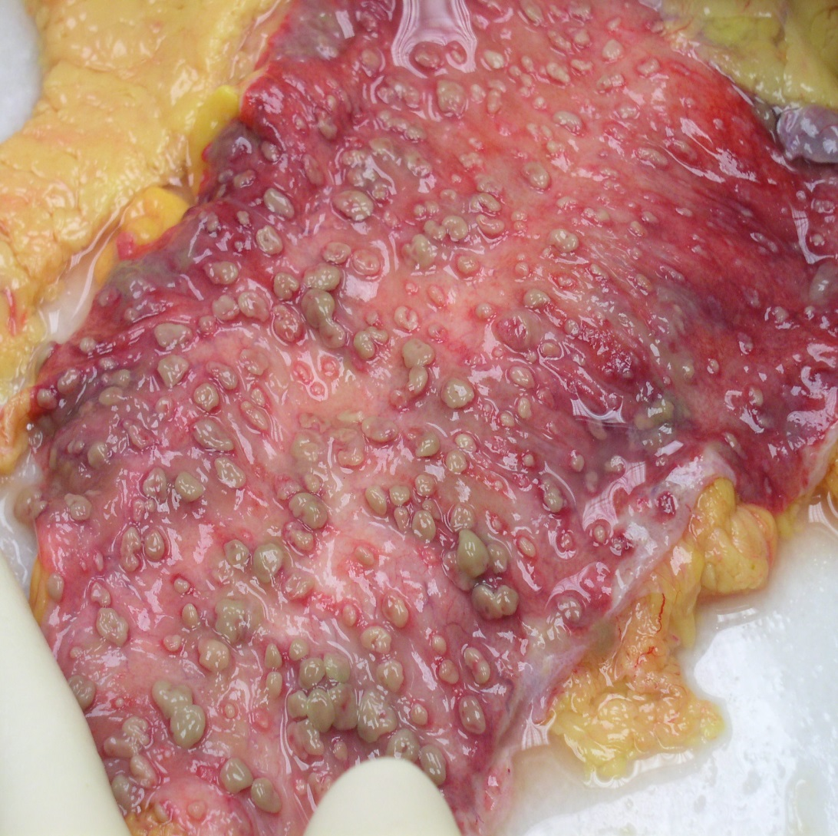
Pseudomembranózní kolitida – sekční nález kolon sigmoideum

Slide 9
Rizikové faktory
věk pacienta nad 65 let
poruchy celkové a střevní slizniční imunity (při nespecifických střevních zánětech, onkologických onemocněních, malnutrici..)
stavy spojené se sníženou peristaltikou střeva (po operacích, polékově)
celková imobilita pacienta
snížená acidita žaludku (PPI)
hospitalizace (kolonizace 20 až 50%)

Slide 10
Spouštěč infekce C. difficile
střevní dysmikrobie po předchozím užívání antibiotik
až 3 měsíce po užívání, někdy již po podání pouze jedné dávky
Rizikové skupiny antibiotik
potencované aminopeniciliny
cefalosporiny
fluorochinolony (i moxifloxacin)
linkosamidy (klindamycin)

Slide 11
Diagnostika
indikace k odběru stolice na vyš. CDI:
pouze u symptomatických pacientů s průjmem!!!
NE po léčbě CDI (žádné kontrolní odběry)
NE u asymptomatických kontaktů
NE u ošetřujícího personálu
ne u dětí do 2 let věku
nakažlivost pacienta s CDI je vázána na existenci průjmů – o době trvání izolace rozhoduje klinický obraz!

Slide 12
Diagnostika
dvojstupňová, rychlotesty
  antigen GDH + toxin A/B (EIA)
  antigen GDH + PCR gen pro tvorbu toxinu
kultivace
  k následné ribotypizaci
  k ověření citlivosti
vždy u pacienta vyšetřit i kultivaci na OSP

Slide 13
Diagnostické schéma
EIA vyšetření GDH
a toxinů A/B ze stolice
GDH negativní
Toxiny negativní
GDH pozitivní
GDH pozitivní
Toxiny pozitivní
nejedná se o CDI
Toxiny negativní
CDI
PCR ze stolice
nebo
Kultivace C. difficile a test produkce toxinů
Negativní test/y
Pozitivní test/y
Netoxigenní
C. difficile nebo falešně pozitivní GDH
CDI
nebo nosičství toxigenního C. difficile

Slide 14
Terapie CDI
vankomycin – standard terapie, vždy p.o./enterálně
metronidazol – u těžké kolitidy, i.v. v kombinaci s VAN
fidaxomicin – nižší procento recidiv
tigecyklin – u těžké kolitidy, není studie
fekální bakterioterapie (FBT) - vhodné podávat již po první rekurenci
kolektomie u toxického megakolon (vysoká mortalita)
probiotika (Saccharomyces boulardii) – sek. prevence
izolační bariérový režim

Slide 15
Doporučený postup terapie CDI
1. epizoda
lehká a středně těžká:
VAN 125mg 4xd 10 dnů
FDX 200mg 2xd 10 dnů (u imunosuprimovaných pacientů lék 1. volby)
MET 3xd 500mg 10 dnů (pouze při nedostupnosti jiné léčby )
těžká (Leu 15 tis, krea nárůst na 1,5 násobek)
VAN 125mg 4xd 10 dnů + MET 500mg 3xd i.v.
FDX 200mg 2xd 10 dnů
fulminantní (hypotenze, šok, ileus, megakolon)
VAN 500mg 4xd p.o., do NGS nebo klyzmatem + MET 500mg 3xd i.v.

Slide 16
Doporučený postup terapie CDI - rekurence
1. rekurence
VAN 125mg 4xd 10 dnů (pokud byl podáván metronidazol na léčbu 1. epizody), následně FBT
FDX 200mg 2xd 10 dnů
pulzní režim VAN (nemá přesvědčivé výsledky z dlouhodobého hlediska výskytu rekurence)
další rekurence
opakovat ATB terapii a následnou FBT (zkusit jiného dárce?)

Slide 17
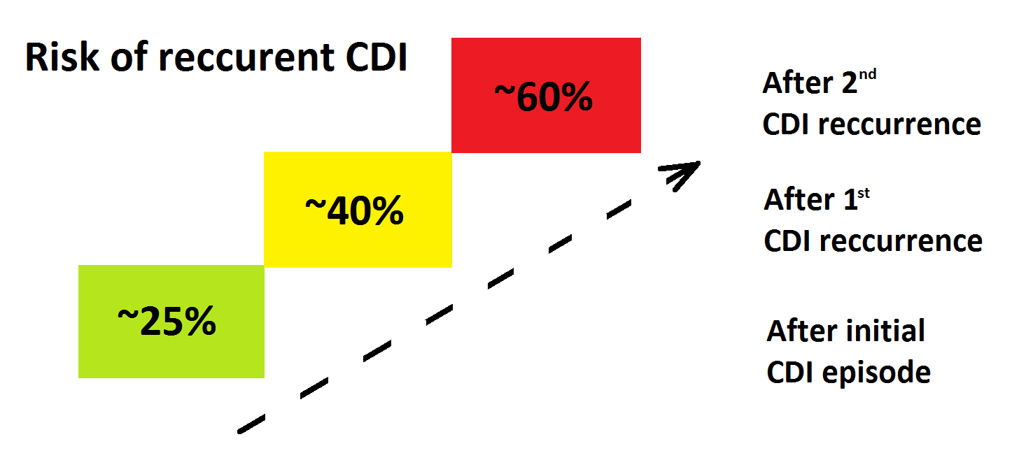
Recidivy CDI
relaps / reinfekce
recidivy u 25-30% adekvátně léčených pacientů

Slide 18
Fekální bakterioterapie (FBT)
Fecal microbiota transplant (FMT)
stolice je z 95% hmotnosti tvořena bakteriemi
indikace FBT pouze na rekurentní CDI (další indikace jsou v klinických studiích)
nenáročný zákrok pro pacienta i lékaře
cesta podání – NJS, koloskopicky, klyzma
bezpečná i u imunokompromitovaných a kriticky nemocných pacientů (Cammarota et al, GUT 2017)
NÚ - průjem, křeče, bolesti břicha, zácpa, horečka
  vzácně - G- sepse, perforace, aspirační pneumonie

Slide 19
Historie terapeutického využití stolice
začátek letopočtu, tradiční čínská medicína – na otravu jídlem, těžký průjem
2. světová válka – němečtí vojáci jedli velbloudí trus po vzoru beduínů
1958, Ben Eisman – léčba 4 pacientů s pseudomembranosní kolitidou
1983, Schwan a spol. – léčba CDI
od roku 2000 rostoucí evidence kazuistik i kontrolované studie použití FMT (Faecal microbiota transplantation) v léčbě CDI
2009, Polák – první FMT v ČR na KICH

Slide 20
Definice a účinek FMT
definice FMT – podání minimálně upraveného mikrobiomu stolice zdravého dárce do trávícího traktu příjemce s cílem upravit a normalizovat složení a funkci jeho střevního mikrobiomu
účinek FMT:
  zvyšuje mikrobiální diverzitu
  snižuje možnost kolonizace střeva invazivními patogeny
  „zdravé“ bakterie zvyšují integritu epitelu, snižují permeabilitu střevní stěny pro patogeny
  snižuje lokální a systémovou zánětlivou reakci
  ovlivňuje metabolizmus žlučových kyselin

Slide 21
Výběr a vyšetření dárce
příbuzenský dárce / dobrovolník
nesmí mít anamnézu
  onemocnění GIT související se změnou mikrobiomu
  užívání ATB poslední 3 měsíce
  rizikové chování (užívání drog, tetování, rizik. pohlavní styk, cestování)
  maligního, imunologického, neurologického, metabolického onemocnění
vyšetření dárce
  FW, KO + diff, gluk, urea, krea, bili, ALT, AST, GGT, ALP, alb, CRP
  serol. hep A, B, C, E, HIV, lues
  stolice – kultivace OSP, Ag a toxin CDI, parazity, okultní krvácení

Slide 22
Příprava stolice k FMT a způsob aplikace
stolici aplikovat do 6 hodin po odběru nebo rozmrazení
100g stolice + 1/1 FR 200 ml (při mrazení glycerol koncentrace 10%)
homogenizace, filtrace
aplikace
  horní cesta – gastroskopicky do jejuna, NJ sondou, (ingesce kapslí)
  dolní cesta – koloskopicky, retenčním klzymatem

Slide 23
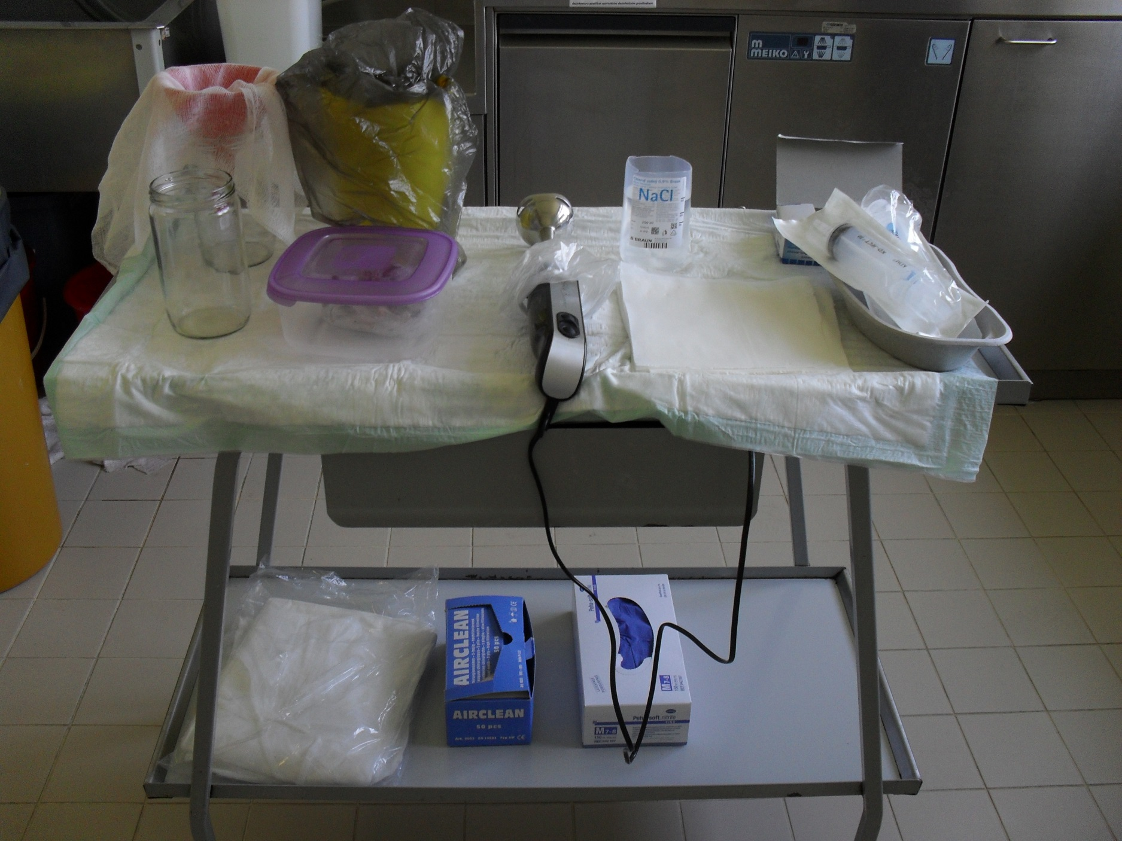

Slide 24
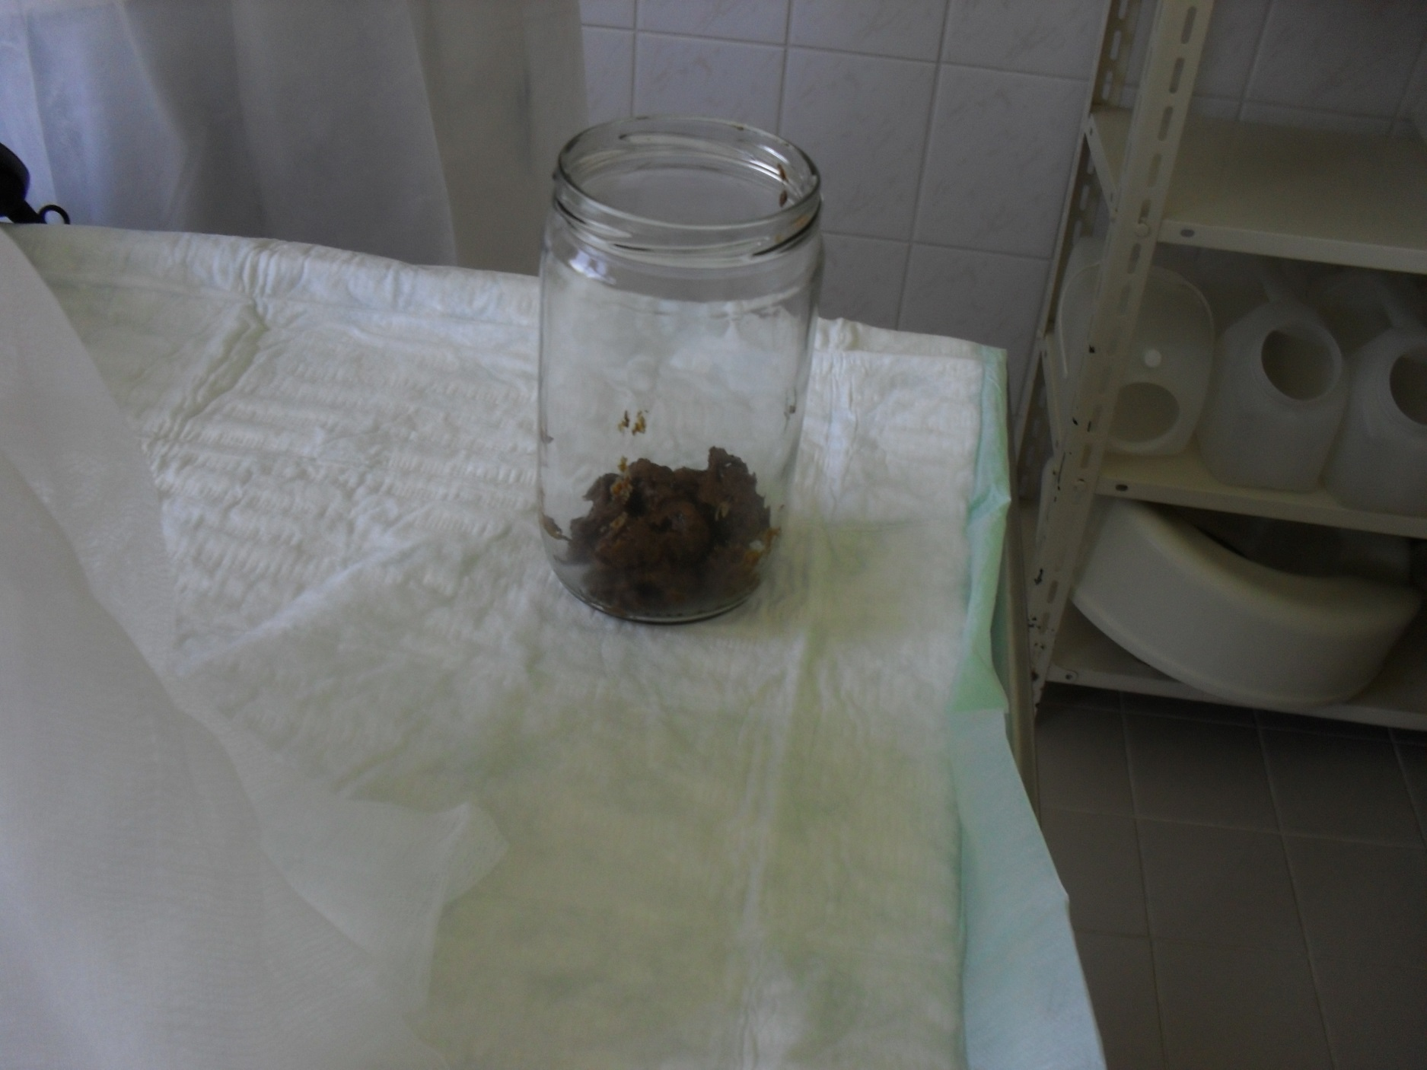

Slide 25
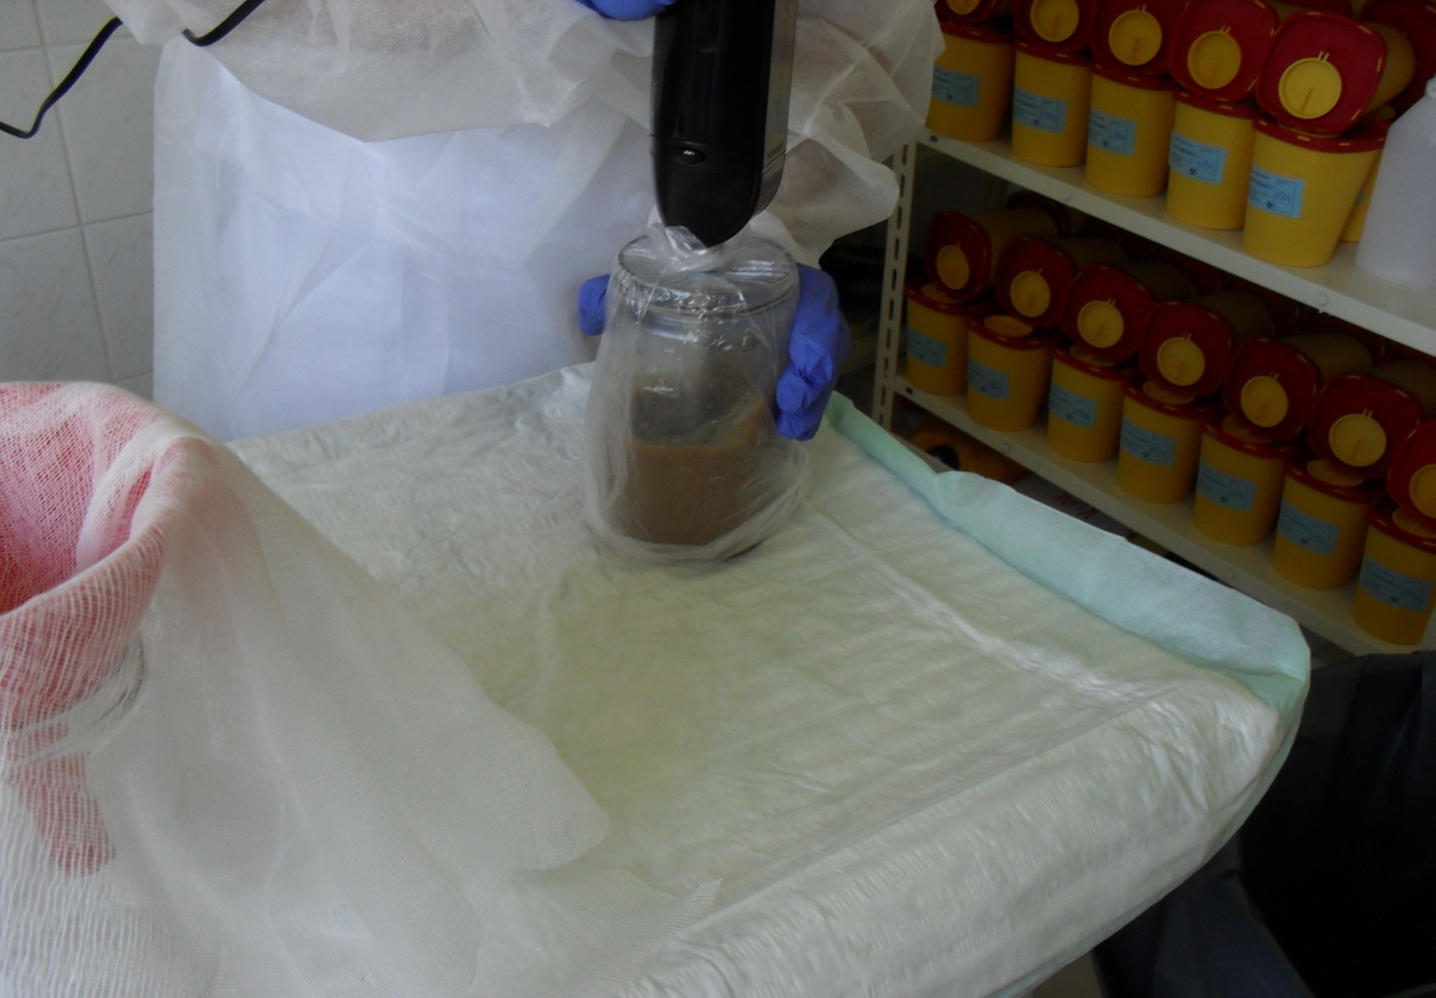

Slide 26
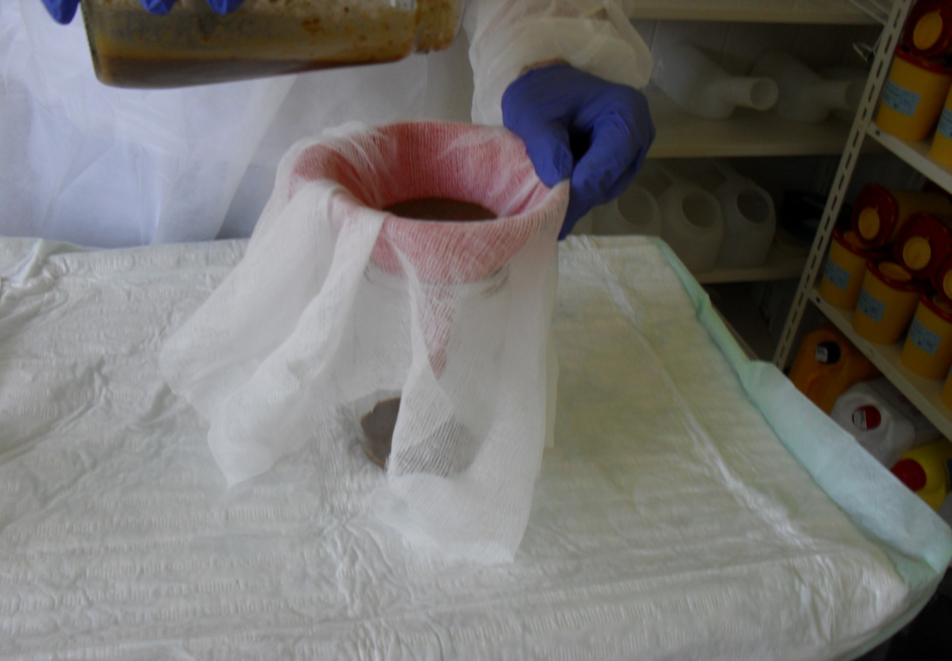

Slide 27
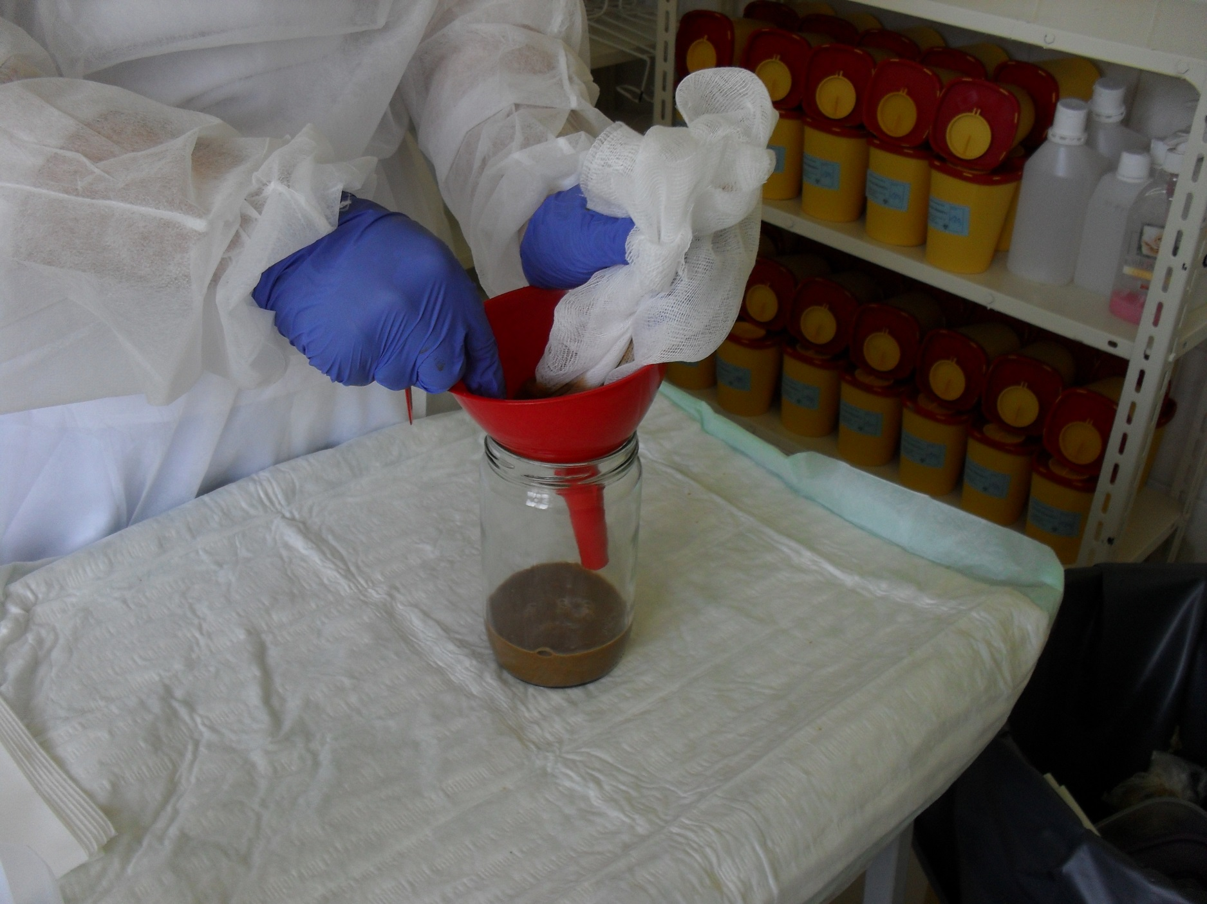

Slide 28
Nežádoucí účinky FMT
obecně pacienty velmi dobře tolerovaná
dosud se jeví bezpečná i u imunokompromitovaných pacientů
časté NÚ:
  - průjmy 1-2 dny, meteorismus
méně časté:
  zvracení, subfebrilie
  SIBO (small intestine bacterial overgrowth): meteorismus, nausea, nechutenství
vzácné:
  - aspirační bronchopneumonie, perforace střeva

Slide 29
Indikace FMT
schválené
  rekurentní CDI
s důkazy EBM, zatím neschválené
  onemocnění GIT – ulcerosní kolitida, syndrom dráždivého tračníku
nové možnosti, bez důkazů EBM
  metabolický syndrom
  onemocnění GIT – jaterní encefalopatie, NASH
  neuropsychiatrické onem. – RS, myoklonická dystonie, autizmus
  hematologické onem. - imunitní trombocytopenická purpura, akutní GvHD
  sepse
  eradikace rezistentních bakterií

Slide 30
C. difficile - surveillance
hlášení nozokomiální infekce
izolační bariérový režim typ C
  vstup v plášti s rukavicemi
zvlášť pomůcky pro ošetřování pacienta
dokumentace mimo pokoj
při transportu na vyšetření
  samostatná sanitka, personál v pláštích
  informovat oddělení, kam pacienta transferujeme
  následná dezinfekce místa, kde se pacient zdržovat
ukončení izolace

Slide 31
Děkuji za pozornost

